Slide 1

前綴和

Slide 2
甚麼是前綴和？
前綴和

Slide 3

甚麼是前綴和？
可理解為一種數學數列，概念為：
「 𝑛 項之和； $\sum_{i=0}^{n}{(i)}$ 」
前綴和

Slide 4
甚麼是前綴和？
可理解為一種數學數列，概念為：
「 𝑛 項之和； $\sum_{i=0}^{n}{(i)}$ 」
用以高效率解決與連續序列相關的問題
前綴和

Slide 5
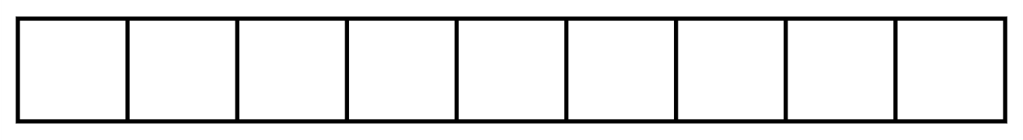
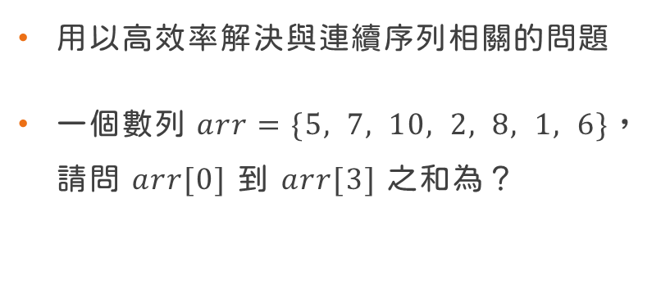
甚麼是前綴和？
可理解為一種數學數列，概念為：
「 𝑛 項之和； $\sum_{i=0}^{n}{(i)}$ 」
0 1 2 3 4 5 6 7 8
用以高效率解決與連續序列相關的問題
一個數列 $arr=\{5, 7, 10, 2, 8, 1, 6\}$， 請問 $arr[0]$ 到 $arr[3]$ 之和為？
arr
5
7
10
2
8
1
6
前綴和

Slide 6
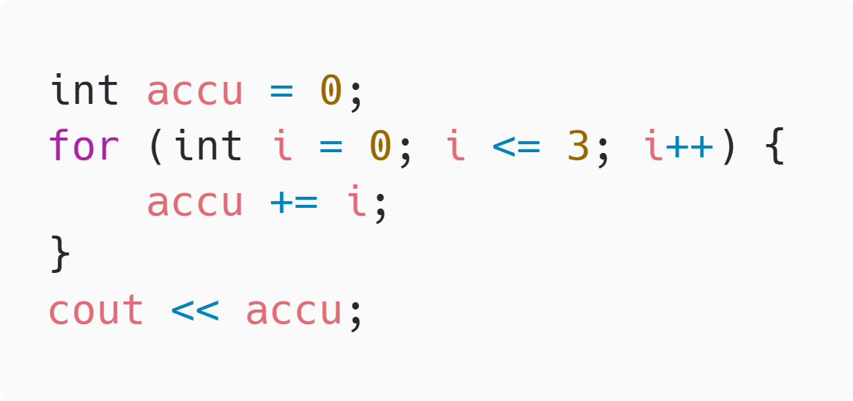
甚麼是前綴和？
可理解為一種數學數列，概念為：
「 𝑛 項之和； $\sum_{i=0}^{n}{(i)}$ 」
0 1 2 3 4 5 6 7 8
用以高效率解決與連續序列相關的問題
一個數列 $arr=\{5, 7, 10, 2, 8, 1, 6\}$， 請問 $arr[0]$ 到 $arr[3]$ 之和為？
arr
5
7
10
2
8
1
6
前綴和

Slide 7
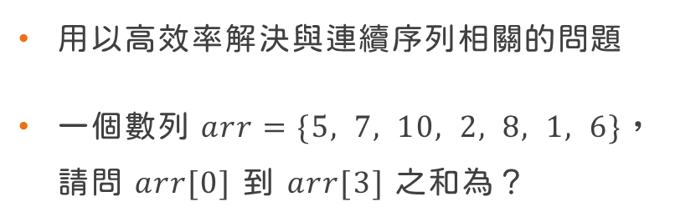
甚麼是前綴和？
可理解為一種數學數列，概念為：
「 𝑛 項之和； $\sum_{i=0}^{n}{(i)}$ 」
0 1 2 3 4 5 6 7 8
用以高效率解決與連續序列相關的問題
一個數列 $arr=\{5, 7, 10, 2, 8, 1, 6\}$， 請問 $arr[0]$ 到 $arr[3]$ 之和為？
arr
5
7
10
2
8
1
6
前綴和

Slide 8
甚麼是前綴和？
可理解為一種數學數列，概念為：
「 𝑛 項之和； $\sum_{i=0}^{n}{(i)}$ 」
0 1 2 3 4 5 6 7 8
用以高效率解決與連續序列相關的問題
一個數列 $arr=\{5, 7, 10, 2, 8, 1, 6\}$， 請問 $arr[0]$ 到 $arr[3]$ 之和為？
arr
5
7
10
2
8
1
6
如果我同時要輸出 𝑎𝑟𝑟[2] 的值呢？
前綴和

Slide 9
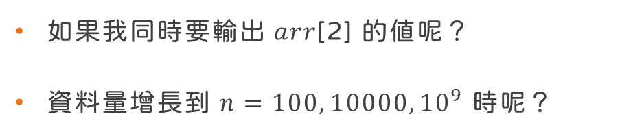
甚麼是前綴和？
可理解為一種數學數列，概念為：
「 𝑛 項之和； $\sum_{i=0}^{n}{(i)}$ 」
0 1 2 3 4 5 6 7 8
用以高效率解決與連續序列相關的問題
一個數列 $arr=\{5, 7, 10, 2, 8, 1, 6\}$， 請問 $arr[0]$ 到 $arr[3]$ 之和為？
arr
5
7
10
2
8
1
6
如果我同時要輸出 𝑎𝑟𝑟[2] 的值呢？
資料量增長到 $n=100, 10000, {10}^{9}$ 時呢？
前綴和

Slide 10
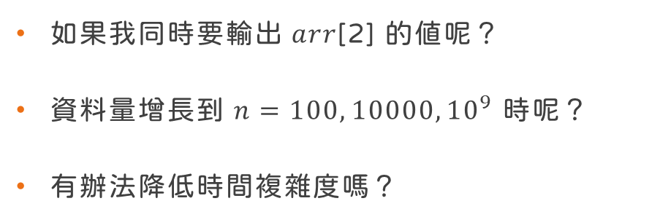
甚麼是前綴和？
可理解為一種數學數列，概念為：
「 𝑛 項之和； $\sum_{i=0}^{n}{(i)}$ 」
0 1 2 3 4 5 6 7 8
用以高效率解決與連續序列相關的問題
一個數列 $arr=\{5, 7, 10, 2, 8, 1, 6\}$， 請問 $arr[0]$ 到 $arr[3]$ 之和為？
arr
5
7
10
2
8
1
6
如果我同時要輸出 𝑎𝑟𝑟[2] 的值呢？
資料量增長到 $n=100, 10000, {10}^{9}$ 時呢？
有辦法降低時間複雜度嗎？
前綴和

Slide 11
甚麼是前綴和？
可理解為一種數學數列，概念為：
「 𝑛 項之和； $\sum_{i=0}^{n}{(i)}$ 」
0 1 2 3 4 5 6 7 8
用以高效率解決與連續序列相關的問題
一個數列 $arr=\{5, 7, 10, 2, 8, 1, 6\}$， 請問 $arr[0]$ 到 $arr[3]$ 之和為？
arr
前綴和

Slide 12
甚麼是前綴和？
可理解為一種數學數列，概念為：
「 𝑛 項之和； $\sum_{i=0}^{n}{(i)}$ 」
0 1 2 3 4 5 6 7 8
用以高效率解決與連續序列相關的問題
一個數列 $arr=\{5, 7, 10, 2, 8, 1, 6\}$， 請問 $arr[0]$ 到 $arr[3]$ 之和為？
arr
2
4
1
7
3
0
4
2
prefix
前綴和

Slide 13
甚麼是前綴和？
可理解為一種數學數列，概念為：
「 𝑛 項之和； $\sum_{i=0}^{n}{(i)}$ 」
0 1 2 3 4 5 6 7 8
用以高效率解決與連續序列相關的問題
一個數列 $arr=\{5, 7, 10, 2, 8, 1, 6\}$， 請問 $arr[0]$ 到 $arr[3]$ 之和為？
arr
2
4
1
7
3
0
4
2
prefix
2
前綴和

Slide 14
甚麼是前綴和？
可理解為一種數學數列，概念為：
「 𝑛 項之和； $\sum_{i=0}^{n}{(i)}$ 」
0 1 2 3 4 5 6 7 8
用以高效率解決與連續序列相關的問題
一個數列 $arr=\{5, 7, 10, 2, 8, 1, 6\}$， 請問 $arr[0]$ 到 $arr[3]$ 之和為？
arr
2
4
1
7
3
0
4
2
prefix
2
6
前綴和

Slide 15
甚麼是前綴和？
可理解為一種數學數列，概念為：
「 𝑛 項之和； $\sum_{i=0}^{n}{(i)}$ 」
0 1 2 3 4 5 6 7 8
用以高效率解決與連續序列相關的問題
一個數列 $arr=\{5, 7, 10, 2, 8, 1, 6\}$， 請問 $arr[0]$ 到 $arr[3]$ 之和為？
arr
2
4
1
7
3
0
4
2
prefix
2
6
7
前綴和

Slide 16
甚麼是前綴和？
可理解為一種數學數列，概念為：
「 𝑛 項之和； $\sum_{i=0}^{n}{(i)}$ 」
0 1 2 3 4 5 6 7 8
用以高效率解決與連續序列相關的問題
一個數列 $arr=\{5, 7, 10, 2, 8, 1, 6\}$， 請問 $arr[0]$ 到 $arr[3]$ 之和為？
arr
2
4
1
7
3
0
4
2
prefix
2
6
7
14
前綴和

Slide 17
甚麼是前綴和？
可理解為一種數學數列，概念為：
「 𝑛 項之和； $\sum_{i=0}^{n}{(i)}$ 」
0 1 2 3 4 5 6 7 8
用以高效率解決與連續序列相關的問題
一個數列 $arr=\{5, 7, 10, 2, 8, 1, 6\}$， 請問 $arr[0]$ 到 $arr[3]$ 之和為？
arr
2
4
1
7
3
0
4
2
prefix
2
6
7
14
17
前綴和

Slide 18
甚麼是前綴和？
可理解為一種數學數列，概念為：
「 𝑛 項之和； $\sum_{i=0}^{n}{(i)}$ 」
0 1 2 3 4 5 6 7 8
用以高效率解決與連續序列相關的問題
一個數列 $arr=\{5, 7, 10, 2, 8, 1, 6\}$， 請問 $arr[0]$ 到 $arr[3]$ 之和為？
arr
2
4
1
7
3
0
4
2
prefix
2
6
7
14
17
17
前綴和

Slide 19
甚麼是前綴和？
可理解為一種數學數列，概念為：
「 𝑛 項之和； $\sum_{i=0}^{n}{(i)}$ 」
0 1 2 3 4 5 6 7 8
用以高效率解決與連續序列相關的問題
一個數列 $arr=\{5, 7, 10, 2, 8, 1, 6\}$， 請問 $arr[0]$ 到 $arr[3]$ 之和為？
arr
2
4
1
7
3
0
4
2
prefix
2
6
7
14
17
17
21
前綴和

Slide 20
甚麼是前綴和？
可理解為一種數學數列，概念為：
「 𝑛 項之和； $\sum_{i=0}^{n}{(i)}$ 」
0 1 2 3 4 5 6 7 8
用以高效率解決與連續序列相關的問題
一個數列 $arr=\{5, 7, 10, 2, 8, 1, 6\}$， 請問 $arr[0]$ 到 $arr[3]$ 之和為？
arr
2
4
1
7
3
0
4
2
prefix
2
6
7
14
17
17
21
23
前綴和

Slide 21
甚麼是前綴和？
可理解為一種數學數列，概念為：
「 𝑛 項之和； $\sum_{i=0}^{n}{(i)}$ 」
0 1 2 3 4 5 6 7 8
用以高效率解決與連續序列相關的問題
一個數列 $arr=\{5, 7, 10, 2, 8, 1, 6\}$， 請問 $arr[0]$ 到 $arr[3]$ 之和為？
arr
2
4
1
7
3
0
4
2
prefix
2
6
7
14
17
17
21
23
前綴和

Slide 22
甚麼是前綴和？
可理解為一種數學數列，概念為：
「 𝑛 項之和； $\sum_{i=0}^{n}{(i)}$ 」
0 1 2 3 4 5 6 7 8
2
4
1
7
3
0
4
2
2
6
7
14
17
17
21
23
前綴和

Slide 23
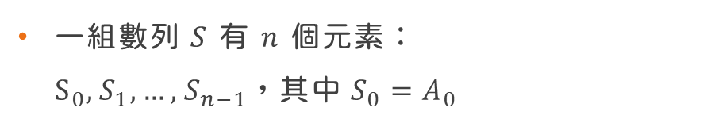


甚麼是前綴和？
可理解為一種數學數列，概念為：
「 𝑛 項之和； $\sum_{i=0}^{n}{(i)}$ 」
一組數列 $S$ 有 $n$ 個元素： $S_{0},S_{1},…,S_{n−1}$，其中$S_{0}=A_{0}$
0 1 2 3 4 5 6 7 8
$$A$$
2
4
1
7
3
0
4
2
$$S$$
2
6
7
14
17
17
21
23
前綴和

Slide 24
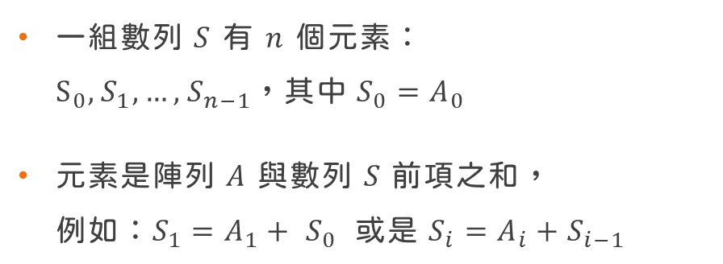
甚麼是前綴和？
可理解為一種數學數列，概念為：
「 𝑛 項之和； $\sum_{i=0}^{n}{(i)}$ 」
一組數列 $S$ 有 $n$ 個元素： $S_{0},S_{1},…,S_{n−1}$，其中$S_{0}=A_{0}$
元素是陣列 𝐴 與數列 𝑆 前項之和， 例如：$S_{1}=A_{1}+ S_{0}$或是 $S_{i}=A_{i}+S_{i−1}$
0 1 2 3 4 5 6 7 8
$$A$$
2
4
1
7
3
0
4
2
$$S$$
2
6
7
14
17
17
21
23
前綴和

Slide 25
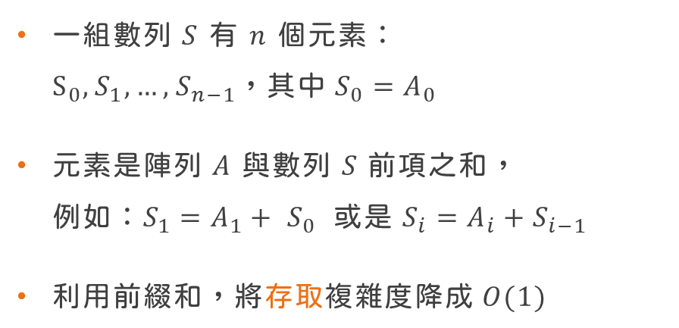
甚麼是前綴和？
可理解為一種數學數列，概念為：
「 𝑛 項之和； $\sum_{i=0}^{n}{(i)}$ 」
一組數列 $S$ 有 $n$ 個元素： $S_{0},S_{1},…,S_{n−1}$，其中$S_{0}=A_{0}$
元素是陣列 𝐴 與數列 𝑆 前項之和， 例如：$S_{1}=A_{1}+ S_{0}$或是 $S_{i}=A_{i}+S_{i−1}$
利用前綴和，將存取複雜度降成 $O(1)$
0 1 2 3 4 5 6 7 8
$$A$$
2
4
1
7
3
0
4
2
$$S$$
2
6
7
14
17
17
21
23
前綴和

Slide 26
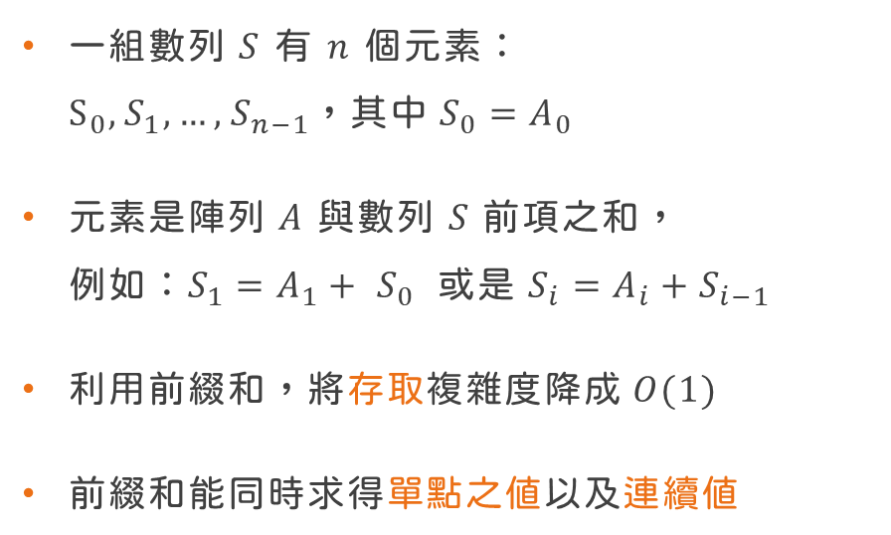
甚麼是前綴和？
可理解為一種數學數列，概念為：
「 𝑛 項之和； $\sum_{i=0}^{n}{(i)}$ 」
一組數列 $S$ 有 $n$ 個元素： $S_{0},S_{1},…,S_{n−1}$，其中$S_{0}=A_{0}$
元素是陣列 𝐴 與數列 𝑆 前項之和， 例如：$S_{1}=A_{1}+ S_{0}$或是 $S_{i}=A_{i}+S_{i−1}$
利用前綴和，將存取複雜度降成 $O(1)$
前綴和能同時求得單點之值以及連續值
0 1 2 3 4 5 6 7 8
$$A$$
2
4
1
7
3
0
4
2
$$S$$
2
6
7
14
17
17
21
23
前綴和

Slide 27
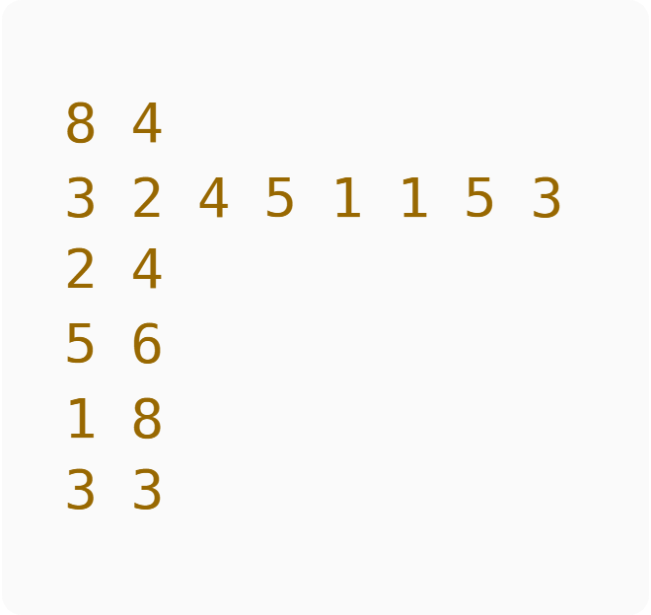
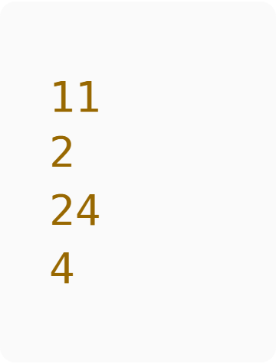

Static Range Sum Queries (CSES)
給定一個包含 $n$ 個整數的陣列，您的任務是處理 $q$ 個查詢， 每個查詢的形式為：範圍 $[a, b]$ 內的數值總和是多少？
輸入
輸出
前綴和

Slide 28
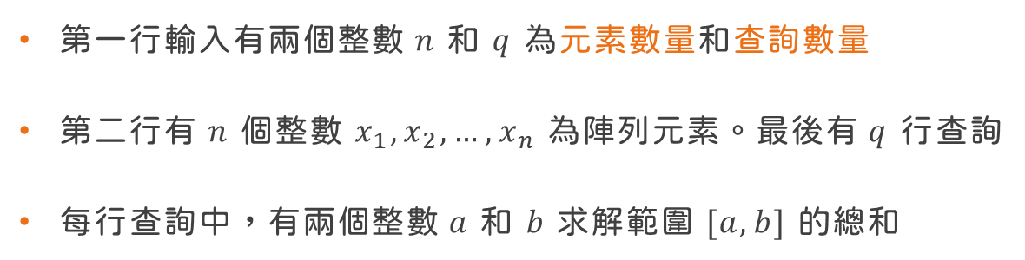
Static Range Sum Queries (CSES)
給定一個包含 $n$ 個整數的陣列，您的任務是處理 $q$ 個查詢， 每個查詢的形式為：範圍 $[a, b]$ 內的數值總和是多少？
第一行輸入有兩個整數 $n$ 和 $q$ 為元素數量和查詢數量
第二行有 $n$ 個整數 $x_{1},x_{2},…,x_{n}$ 為陣列元素。最後有 $q$ 行查詢
每行查詢中，有兩個整數 𝑎 和 𝑏 求解範圍 $[a, b]$ 的總和
輸入
輸出
前綴和

Slide 29
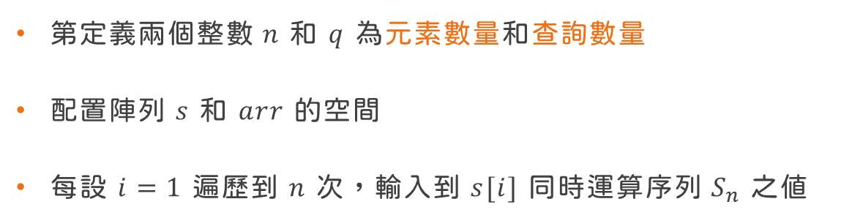
Static Range Sum Queries (CSES)
給定一個包含 $n$ 個整數的陣列，您的任務是處理 $q$ 個查詢， 每個查詢的形式為：範圍 $[a, b]$ 內的數值總和是多少？
第定義兩個整數 $n$ 和 $q$ 為元素數量和查詢數量
配置陣列 $s$ 和 $arr$ 的空間
每設 $i=1$ 遍歷到 $n$ 次，輸入到 $s[i]$ 同時運算序列 $S_{n}$ 之值
輸入
輸出
前綴和

Slide 30
Static Range Sum Queries (CSES)
給定一個包含 $n$ 個整數的陣列，您的任務是處理 $q$ 個查詢， 每個查詢的形式為：範圍 $[a, b]$ 內的數值總和是多少？
輸入
輸出
前綴和

Slide 31
Static Range Sum Queries (CSES)
給定一個包含 $n$ 個整數的陣列，您的任務是處理 $q$ 個查詢， 每個查詢的形式為：範圍 $[a, b]$ 內的數值總和是多少？
0 1 2 3 4 5 6 7 8
arr
輸入
輸出
prefix
初始化陣列
前綴和

Slide 32
Static Range Sum Queries (CSES)
給定一個包含 $n$ 個整數的陣列，您的任務是處理 $q$ 個查詢， 每個查詢的形式為：範圍 $[a, b]$ 內的數值總和是多少？
0 1 2 3 4 5 6 7 8
arr
輸入
輸出
prefix
0
設定初始條件，prefix[0] = 1
前綴和

Slide 33
Static Range Sum Queries (CSES)
給定一個包含 $n$ 個整數的陣列，您的任務是處理 $q$ 個查詢， 每個查詢的形式為：範圍 $[a, b]$ 內的數值總和是多少？
0 1 2 3 4 5 6 7 8
arr
3
輸入
輸出
prefix
0
輸入陣列從 1 開始，開始輸入陣列
前綴和

Slide 34
Static Range Sum Queries (CSES)
給定一個包含 $n$ 個整數的陣列，您的任務是處理 $q$ 個查詢， 每個查詢的形式為：範圍 $[a, b]$ 內的數值總和是多少？
0 1 2 3 4 5 6 7 8
arr
3
輸入
輸出
prefix
0
3
輸入陣列從 1 開始，開始輸入陣列 同時計算前綴和：prefix[i] = prefix[i-1] + arr[i]
前綴和

Slide 35
Static Range Sum Queries (CSES)
給定一個包含 $n$ 個整數的陣列，您的任務是處理 $q$ 個查詢， 每個查詢的形式為：範圍 $[a, b]$ 內的數值總和是多少？
0 1 2 3 4 5 6 7 8
arr
3
2
輸入
輸出
prefix
0
3
5
輸入陣列同時計算前綴和：prefix[2] = prefix[1] + arr[2]
前綴和

Slide 36
Static Range Sum Queries (CSES)
給定一個包含 $n$ 個整數的陣列，您的任務是處理 $q$ 個查詢， 每個查詢的形式為：範圍 $[a, b]$ 內的數值總和是多少？
0 1 2 3 4 5 6 7 8
arr
3
2
4
輸入
輸出
prefix
0
3
5
9
輸入陣列同時計算前綴和：prefix[3] = prefix[2] + arr[3]
前綴和

Slide 37
Static Range Sum Queries (CSES)
給定一個包含 $n$ 個整數的陣列，您的任務是處理 $q$ 個查詢， 每個查詢的形式為：範圍 $[a, b]$ 內的數值總和是多少？
0 1 2 3 4 5 6 7 8
arr
3
2
4
5
輸入
輸出
prefix
0
3
5
9
14
輸入陣列同時計算前綴和：prefix[4] = prefix[3] + arr[4]
前綴和

Slide 38
Static Range Sum Queries (CSES)
給定一個包含 $n$ 個整數的陣列，您的任務是處理 $q$ 個查詢， 每個查詢的形式為：範圍 $[a, b]$ 內的數值總和是多少？
0 1 2 3 4 5 6 7 8
arr
3
2
4
5
1
輸入
輸出
prefix
0
3
5
9
14
15
輸入陣列同時計算前綴和：prefix[5] = prefix[4] + arr[5]
前綴和

Slide 39
Static Range Sum Queries (CSES)
給定一個包含 $n$ 個整數的陣列，您的任務是處理 $q$ 個查詢， 每個查詢的形式為：範圍 $[a, b]$ 內的數值總和是多少？
0 1 2 3 4 5 6 7 8
arr
3
2
4
5
1
1
輸入
輸出
prefix
0
3
5
9
14
15
16
輸入陣列同時計算前綴和：prefix[6] = prefix[5] + arr[6]
前綴和

Slide 40
Static Range Sum Queries (CSES)
給定一個包含 $n$ 個整數的陣列，您的任務是處理 $q$ 個查詢， 每個查詢的形式為：範圍 $[a, b]$ 內的數值總和是多少？
0 1 2 3 4 5 6 7 8
arr
3
2
4
5
1
1
5
輸入
輸出
prefix
0
3
5
9
14
15
16
21
輸入陣列同時計算前綴和：prefix[7] = prefix[6] + arr[7]
前綴和

Slide 41
Static Range Sum Queries (CSES)
給定一個包含 $n$ 個整數的陣列，您的任務是處理 $q$ 個查詢， 每個查詢的形式為：範圍 $[a, b]$ 內的數值總和是多少？
0 1 2 3 4 5 6 7 8
arr
3
2
4
5
1
1
5
3
輸入
輸出
prefix
0
3
5
9
14
15
16
21
24
輸入陣列同時計算前綴和：prefix[8] = prefix[7] + arr[8]
前綴和

Slide 42
Static Range Sum Queries (CSES)
給定一個包含 $n$ 個整數的陣列，您的任務是處理 $q$ 個查詢， 每個查詢的形式為：範圍 $[a, b]$ 內的數值總和是多少？
0 1 2 3 4 5 6 7 8
arr
3
2
4
5
1
1
5
3
輸入
輸出
prefix
0
3
5
9
14
15
16
21
24
計算完成程式結束，開始區間搜尋
前綴和

Slide 43
Static Range Sum Queries (CSES)
給定一個包含 $n$ 個整數的陣列，您的任務是處理 $q$ 個查詢， 每個查詢的形式為：範圍 $[a, b]$ 內的數值總和是多少？
0 1 2 3 4 5 6 7 8
arr
3
2
4
5
1
1
5
3
輸入
輸出
prefix
0
3
5
9
14
15
16
21
24
[2,4] 的總和就是 prefix[4] – prefix[2-1] = 14 – 3 = 11
前綴和

Slide 44
Static Range Sum Queries (CSES)
給定一個包含 $n$ 個整數的陣列，您的任務是處理 $q$ 個查詢， 每個查詢的形式為：範圍 $[a, b]$ 內的數值總和是多少？
0 1 2 3 4 5 6 7 8
arr
3
2
4
5
1
1
5
3
輸入
輸出
prefix
0
3
5
9
14
15
16
21
24
[5,6] 的總和就是 prefix[6] – prefix[5-1] = 14 – 3 = 2
前綴和

Slide 45
Static Range Sum Queries (CSES)
給定一個包含 $n$ 個整數的陣列，您的任務是處理 $q$ 個查詢， 每個查詢的形式為：範圍 $[a, b]$ 內的數值總和是多少？
0 1 2 3 4 5 6 7 8
arr
3
2
4
5
1
1
5
3
輸入
輸出
prefix
0
3
5
9
14
15
16
21
24
[1,8] 的總和就是 prefix[8] – prefix[1-1] = 24 – 0 = 24
前綴和

Slide 46
Static Range Sum Queries (CSES)
給定一個包含 $n$ 個整數的陣列，您的任務是處理 $q$ 個查詢， 每個查詢的形式為：範圍 $[a, b]$ 內的數值總和是多少？
0 1 2 3 4 5 6 7 8
arr
3
2
4
5
1
1
5
3
輸入
輸出
prefix
0
3
5
9
14
15
16
21
24
[3,3] 的總和就是 prefix[3] – prefix[3-1] = 9 – 5 = 4
前綴和

Slide 47
Static Range Sum Queries (CSES)
給定一個包含 $n$ 個整數的陣列，您的任務是處理 $q$ 個查詢， 每個查詢的形式為：範圍 $[a, b]$ 內的數值總和是多少？
0 1 2 3 4 5 6 7 8
arr
3
2
4
5
1
1
5
3
輸入
輸出
prefix
0
3
5
9
14
15
16
21
24
解題完成
前綴和

Slide 48
Static Range Sum Queries (CSES)
給定一個包含 $n$ 個整數的陣列，您的任務是處理 $q$ 個查詢， 每個查詢的形式為：範圍 $[a, b]$ 內的數值總和是多少？
0 1 2 3 4 5 6 7 8
arr
3
2
4
5
1
1
5
3
輸入
輸出
prefix
0
3
5
9
14
15
16
21
24
可以注意一點，這題用不到單點值所以能把 arr 省略
前綴和

Slide 49
“
在演算法中使用前綴和可高效計算區間查詢，降低累積運算的時間複雜度， 並作為多種進階資料結構與演算法的基礎工具。
問題：
分治法

Slide 50
“
在演算法中使用前綴和可高效計算區間查詢，降低累積運算的時間複雜度， 並作為多種進階資料結構與演算法的基礎工具。
問題：
為甚麼計算區間總和的時候是 prefix[i] – prefix[i-1] 呢？ 可以一段話摘要這個行為嗎？
分治法

Slide 51
“
在演算法中使用前綴和可高效計算區間查詢，降低累積運算的時間複雜度， 並作為多種進階資料結構與演算法的基礎工具。
問題：
為甚麼計算區間總和的時候是 prefix[i] – prefix[i-1] 呢？ 可以一段話摘要這個行為嗎？
整體而言，使用與不使用前綴和的複雜度（Big-O）為多少？
分治法

Slide 52

謝謝聆聽
Static Range Sum Queries 原始碼

